Slide 1
Chimica Organica e Biologica
Prof. Erik Laurini
ALCANI

Slide 2
Struttura e Legame
Rappresentazione molecole organiche:
Strutture condensate : CH₃(CH₂)₂CH₃; (CH₃)₂CH….
Strutture segmentate:
Assumere che ci sia un atomo di carbonio in corrispondenza di ogni giunzione di due segmenti o all’estremità di ogni segmento.
Assumere che intorno ad ogni atomo di carbonio ci siano abbastanza idrogeni per renderlo tetravalente.
Inserire tutti gli eteroatomi e gli H ad essi direttamente legati.

Slide 3
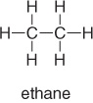
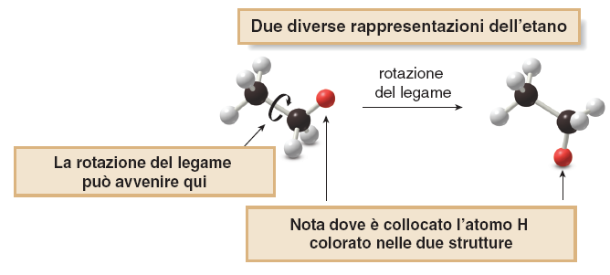
Struttura e Legame
Ibridazione e legame nelle molecole organiche
La realizzazione di un modello dell’etano illustra un’ulteriore caratteristica circa la sua struttura. Attorno al legame σ C—C esiste libera rotazione.

Slide 4
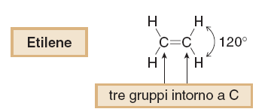
Struttura e Legame
Ibridazione e legame nelle molecole organiche
Ogni carbonio è trigonale e planare.
Ogni carbonio è ibridato sp²
Diversamente dal legame singolo C—C nell’ etano, la rotazione attorno al doppio legame C—C nell’etilene è limitata. Può verificarsi solo se il legame π prima si rompe e poi si riforma, un processo che richiede un apporto considerevole di energia.

Slide 5
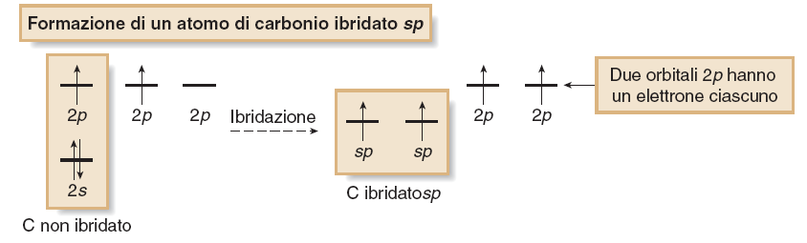
Struttura e Legame
Ibridazione e legame nelle molecole organiche

Slide 6
Struttura e Legame
Sommario dei legami covalenti osservati nei composti del carbonio

Slide 7
Alcani
Introduzione
Gli alcani sono idrocarburi alifatici che presentano solo legami σ C—C e C—H. Possono essere classificati come aciclici o ciclici.
Gli alcani aciclici hanno formula molecolare C_{n}H_{2n+2} (dove n = numero intero) e contengono solo catene di atomi di carbonio lineari o ramificate. Sono chiamati anche idrocarburi saturi perchè hanno il massimo numero di atomi di idrogeno per atomo di carbonio.
I cicloalcani contengono atomi di carbonio uniti in uno o più anelli. Poichè la loro formula generale è C_{n}H_{2n}, essi hanno due atomi di idrogeno in meno rispetto ad un alcano aciclico con lo stesso numero di atomi di carbonio.

Slide 8
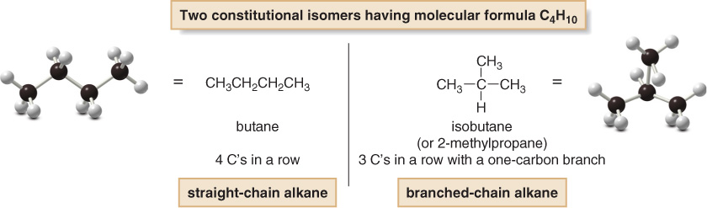
Alcani
Introduzione
Tutti gli atomi di carbonio in un alcano sono circondati da quattro gruppi, sono pertanto ibridati sp³, tetraedrici e tutti gli angoli di legame sono di 109.5°.
ISOMERI COSTITUZIONALI
Ci due composti con formula molecolare C₄H₁₀, che sono il butano e l’isobutano.
Sono detti isomeri costituzionali o isomeri strutturali due composti diversi con la stessa formula molecolare
Il massimo numero di isomeri costituzionali possibili aumenta incredibilmente con l’aumento del numero di atomi di carbonio in un alcano.

Slide 9
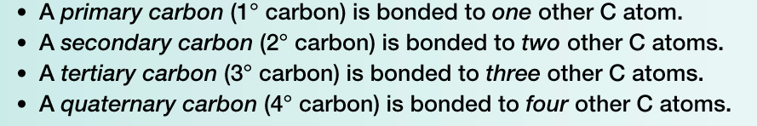
Alcani
Introduzione
Negli alcani e negli altri composti organici gli atomi di carbonio sono classificati in base al numero di altri atomi di carbonio a essi direttamente legati.
Gli atomi di idrogeno sono classificati come primari (1°), secondari (2°), o terziari (3°) a seconda del tipo di atomo di carbonio al quale sono legati.

Slide 10
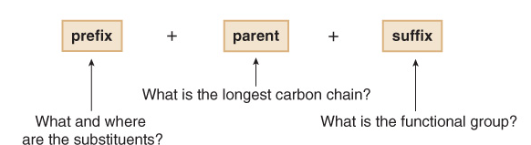
Alcani
Nomenclatura
Il nome di ogni molecola organica ha 3 parti:
La radice indica il numero di atomi di carbonio presenti nella catena carboniosa continua più lunga nella molecola.
Il suffisso indica quale gruppo funzionale è presente.
Il prefisso ci dice l’identità, la posizione e il numero di sostituenti attaccati alla catena carboniosa.

Slide 11
Prefissi usati nel sistema IUPAC per indicare la presenza di un numero di atomi di carbonio da 1 a 20 nella catena non ramificata
Prefisso Numero di atomi Prefisso Numero di atomi
di carbonio di carbonio
Met- 1 Undec- 11
Et- 2 Dodec- 12
Prop- 3 Tridec- 13
But- 4 Tetradec- 14
Pent- 5 Pentadec- 15
Es- 6 Esadec- 16
Ept- 7 Eptadec- 17
Ott- 8 Ottadec- 18
Non- 9 Nonadec- 19
Dec- 10 Eicos- 20

Slide 12
Alcani
Nomenclatura
I sostituenti carboniosi legati a una lunga catena di atomi di carbonio sono chiamati gruppi alchilici.
Un gruppo alchilico è formato rimuovendo un atomo di H da un alcano.
Per nominare un gruppo alchilco, cambiare il suffisso –ano della radice dell’alcano corrispondente in –ile. Quindi metano (CH₄) diventa metile (CH₃-) e etano (CH₃CH₃) diventa etile (CH₃CH₂-).

Slide 13
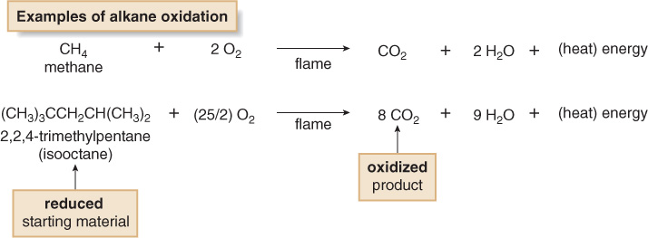
Alcani
Ossidazione di Alcani
Gli alcani sono l’unica famiglia di molecole organiche che non hanno gruppi funzionali. Pertanto danno luogo a poche reazioni.
Una di queste reazioni è la combustione. La combustione è una reazione di ossido-riduzione.
Gli alcani danno luogo alla combustione—cioè bruciano in presenza di ossigeno, per formare anidride carbonica e acqua.

Slide 14
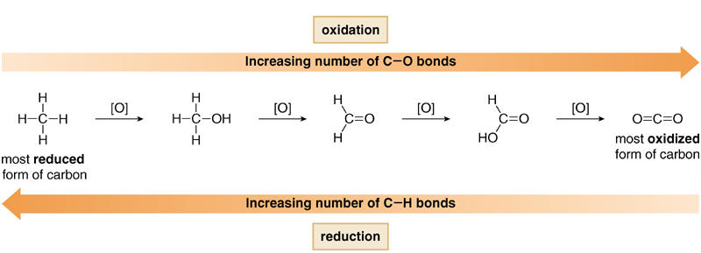
Alcani
Ossidazione di Alcani
L’ossidazione ha come risultato un aumento del numero dei legami C—Z; oppure
L’ossidazione ha come risultato una diminuzione del numero dei legami C—H.
La riduzione ha come risultato una diminuzione del numero dei legami C—Z; oppure
La riduzione ha come risultato un aumento del numero dei legami C—H.

Slide 15
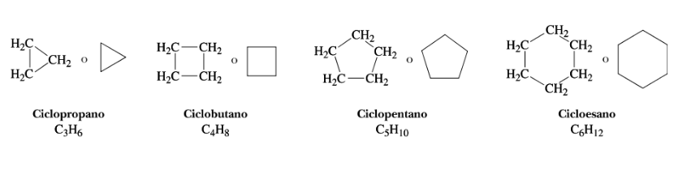
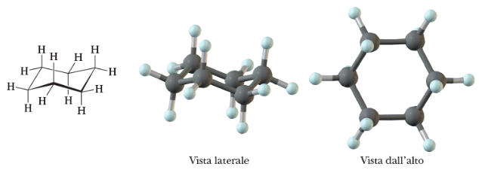
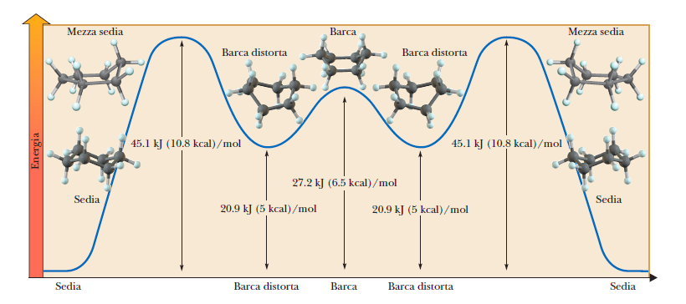
Cicloalcani
I cicloalcani hanno formula generale è C_{n}H_{2n};
Anelli da 3 a > 20 termini (5 ciclopentani e 6 cicloesani);
Tensione d’anello angolare (≠ 109.5°) + torsionale;
> reattività o più conformazioni differenti;

Slide 16
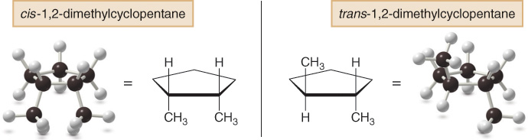
Cicloalcani
Introduzione ai Cicloalcani—Cicloalcani disostituiti
Gli stereoisomeri sono isomeri che differiscono solo nel modo in cui gli atomi sono orientati nello spazio.
I prefissi cis e trans sono usati per distinguere questi stereoisomeri.
L’isomero cis ha due gruppi dalla stessa parte dell’anello.
L’isomero trans ha due gruppi su parti opposte dell’anello.

